Slide 1
Өсімдіктердің сұрыптарын жақсарту. Өсімдіктердің аурулар мен зиянкестерге төзімділігін арттыру.
2 лекция

Slide 2
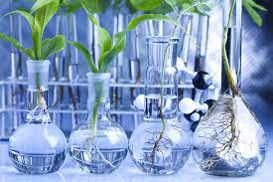
Өсімдіктер биотехнологиясы
in vitro өсірілетін өсімдік жасушаларын пайдалануға негізделген ғылым мен өндірістің жаңа саласы. Мәдени өсімдік жасушалары осы түрге тән бағалы екіншілік метаболиттерді синтездеу қабілетінің сақталуына байланысты экономикалық маңызды заттарды өнеркәсіптік жолмен алу мақсатында жасушалық технологияларды жасау үшін қолданылады. Өсімдіктерді генетикалық жақсартудың биотехнологиялық әдістері регенерацияланған өсімдіктерді алуға негізделген, бұл тұқым өсіру процесін жеңілдетеді және тездетеді. Жасушалық және гендік инженерия өсімдіктердің генетикалық негізін кеңейту және түбегейлі жаңа нысандарын құру үшін мүлдем жаңа мүмкіндіктер ашады.

Slide 3
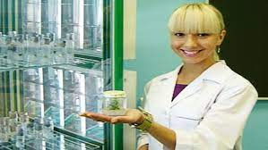
Өсімдіктер биотехнологиясы саласындағы ғалымдардың жұмыстары, өнімнің
шығымдылығын жəне оның қоректік құндылығын арттыруға, қолайсыз табиғи
жағдайларға жəне əртүрлі фитопатогенді микроорганизмдер мен зиянкестердің
əсеріне төзімділігін жоғарылатуға, сонымен қатар, мəдени өсімдіктердің əр
түрлілігі мен генетикалық ресурстарын сақтау мəселелеріне бағытталған.
Мəдени өсімдіктердің түрлерін жəне сұрыптарын көбейтудегі жаңа жетістіктер,
Өсімдік жасушаларын дақылдау əдістерін жетілдірумен байланысты болып келеді.
Екінші дүние жүзілік соғыстан кейін жаңа астық дақылдарының жоғары
өнімді сұрыптарын шығару бағытында селекциялық жұмыстар жүргізіле бастады.
Олардың нəтижесінде бидайдың (Мексикада), күріштің (Филиппинде), ақ жүгерінің
(сорго), сұлының, жүгерінің жəне т.б. астық тұқымдастарының жаңа сұрып түрлері
пайда болды.

Slide 4
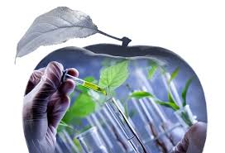
Жаңа сұрыптарды жергілікті желілермен шағылыстыру, өнімділігі
жоғары жəне табиғаттың қолайсыз жағдайларына төзімді өсімдіктер алуға
мүмкіншілік туғызды. Қазіргі зерттеулер зиянкестер мен əртүрлі ауруларға,
құрғақшылыққа төзімді өсімдіктерді сұрыптау мен дақылдауға бағытталып отыр.
Бұл шағылыстыру əдістеріне негізделіп қана қоймай, сонымен қатар
Өсімдіктердің биологиялық əртүрлілігін қамтамасыз ететін молекулалық жəне
жасушалық механизмдерге бағытталған əсер арқылы, мəдени өсімдіктердің
жаңа сұрыптарын
алуды көздейтін, гендік инженерия əдістеріне жəне жасушалардың, протопластар
мен ұлпалардың дақылдарын пайдаланатын жаңа технологияларға сүйенеді. Өсімдік
объектісіне бейімделген, рекомбинантты ДНҚ технологиясы түр аралық
шағылыстыруда кезедесетін кедергілерге қарсы тұруға жəне ауруға шалдыққан
өсімдік ұлпаларындағы вирустарды анықтауға мүмкіндік беруі себепті, нəтижесінде
вирустардан сау екпе материалдарды пайдалану арқылы, сапалы жəне
құнды өнім алуға қол жеткізіледі.

Slide 5
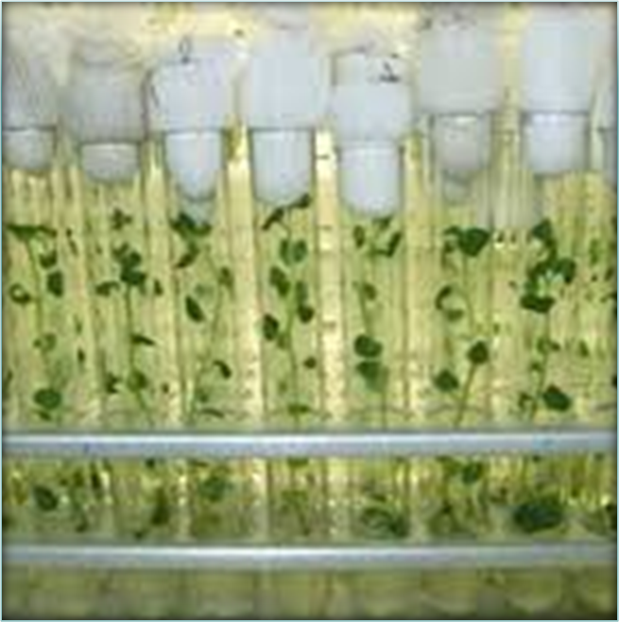
Осындай мəдени өсімдіктердің сұрыптарын жақсарту мақсатындағы қазіргі кезде көп қолданылатын өсімдік жасушасын дақылдау əдістері қатарында, ұлпалық жəне жасушалық дақылдарды пайдалану жəне протопластарды біріктіруді айтуға болады.

Slide 6
І. Ұлпалық жəне жасушалық дақылдарды пайдалану
Соңғы жылдардағы өнеркəсіптік жəне ауылшаруашылық биотехнологиясы
саласының кейбір шаруашылыққа маңызды мəселелерін шешу бағытындағы
болашағы зор əдістерінің бірі – өсімдік жасушаларын дақылдау техникасы болып
табылады, сондықтан оларды өсіру кезінде микробиологиялық дəстүрлі əдістер мен
құрал-жабдықтар қолданылады. Олардың ерекшелігі in vitro жағдайында ұзақ уақыт
өсірген кезінде, бастапқы өсімдіктердің негізгі генетикалық белгілері мен
тотипотенттілігін сақтап қалуы, нəтижесінде дақылданған денелік (соматикалық) жасушадан өсуге жəне көбеюге қабілетті бүтін өсімдік пайда болу мүмкіндігі бізге
белгілі. Жыныссыз көбею əдісімен пайда болған өсімдікті атауға 1903 жылы АҚШ
ғалымы Уэббер «клон» (грекше klon - өсімдікті көбейтуге қабілетті, сабақ немесе
көшет) деген терминді ұсынды.

Slide 7
Қазіргі кезде жасушалық дақылдау жұмыстарында келесі бағыттағы жаңа технологиялар жасалынуда:
1. Өнеркəсіптік əдіспен өсімдіктерден биологиялық активті бағалы заттар алу.
Мұндай өндірістің негізінде – жасушалық дақылдардың бастапқы өсімдіктердің
белгілерімен бірге, екінші реттік метаболиттерді синтездеуге қабілеттілігін сақтауы
жатыр. Жасушаларды дақылдаудың кəдімгі плантацияларда өсірілетін өсімдіктермен салыстырғанда бірнеше артықшылығы бар.
Атап айтқанда:
·мутагенез, селекция жəне гендік инженерия əдістерімен жаңа жасуша штаммдарын алу мүмкіндігі;
·продуцент-жасушалардың өнімділігінің климаттық жəне маусымдық жағдайларға тəуелсіздігі;
·жасушаларды дақылдау жағдайларының стандартизациялау жəне оптимизациялау мүмкіншілігі;
·жасушаның өсуі мен өнімділігін бақылау мүмкіндігі.
Əлемдегі көптеген елдерде жүргізілген ғылыми зертханалардағы тəжірибе жұмыстары, жасушалық биомассаны өнеркəсіптік деңгейде алуды іске асырып отыр
(мысалы Ресейде – адамтамыр (женьшень), Жапонияда – шиконин). Мұндай
өндірістің жоғары өнімділігі (тəулігіне бір литр қоректік ортадан 13 грамм құрғақ
масса алу) жəне үлкен көлемде жүргізіле алуы, дақылдау мүмкіндігінің тиімді
екенін көрсетеді.

Slide 8

2. Ұлпа жəне жасуша дақылдарын өсімдіктерді сауықтыру жəне тез клональды көбейту мақсатында пайдалану.
Бұл негізінен өсімдік меристемасын дақылдау арқылы жүзеге асырылады.
Апикальды меристема дегеніміз дифференциацияланбаған жасушалардан
тұратын, сабақ ұшында орналасқан, əрқашан өсуші жəне өсімдік мүшелерін түзетін, 0,1 мм ді бөлік екендігі бізге белгілі. Ол вирустан таза болып табылады.
Меристема жасушаларының бөліну кезінде 5-6 жапырақты кішкентай өсімдіктер пайда болады.
Бірнеше апта ішінде өскен сабақты, кейіннен 5-6 кішкентай көшеттерге
бөлшектейді. Осы көшеттерден, қолайлы жағдай жасау арқылы, қалыпты
өсімдік өсіріледі.
Клонды микрокөбейтудің техникасы көп еңбекті қажет ететін күрделі
үдеріс. Бірақ та, бұл əдісті пайдаланудың маңыздылығын арттыратын көптеген ерекшеліктері бар.
Мысалы, таңқурайды осы əдіс арқылы өсіру кезінде, өсімдік саны жылына
50000-ға дейін жететін болса, ал қалыпты жағдайда 50дей ғана
өсімдік алынады.
Ұлпалық жəне жасушалық дақылдау əдісі арқылы вируссыз жертүйнек (картоп), бақшалық құлпынай, таңқурай, сəндік өсімдіктерді алу, əртүрлі
өсімдік сұрыптары мен түрлерінің коллекциясын құру жəне сирек
кездесетін, жойылып бара жатқан
өсімдіктердің геном қорын сақтау мақсатында да қолданылады.

Slide 9

3. Жасушалық жəне гендік инженерия əдістерін пайдалану арқылы жасушаны генетикалық өзгерту жəне оның негізінде өсімдікті алу.
Жасушалық жəне гендік инженерия негізінде жасушаға геномды,
бір топ генді немесе жеке генді енгізу үшін келесі əдістемелік мəселелерді ескеру керек:
- генді бөліп алу (геномнан бөліп алу, синтез жəне т.б.);
- өсімдік протопластарына қажетті гендерді енгізу үшін векторларды құру;
- экзогенді генетикалық материалды нуклеаза ферментінің əсерінен қорғау;
- өсімдіктерден функциональды активті протопластарды бөліп алу.
Қарастырылып отырған əдістер өсімдіктердің əртүрлі фитопатогендерге төзімділігін арттыруда, өсімдік ақуызының аминқышқылдық
құрамын жақсартуда тиімді болып саналады.

Slide 10
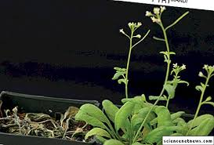
ІІ.Протопластарды біріктіру
Жасушаларды дақылдау əдісін жетілдіру жəне жекеленген
протопластарды алу мен дақылдау,
өсімдіктердің соматикалық жаушаларына микро организмдерге қолданылатын жұмыс істеудің
реті (принциптері) мен ережелерін қолдану мүмкіндігін ашты. Бұл əдіс өсімдіктердің
денелік (сомалық) жасушалары немесе
протопластарының популяциясын, бүтін өсімдік беруге
қабілетті жеке организм
суспензиясы деп қарастыруға мүмкіндік береді.

Slide 11
Жекеленген протопластар дегеніміз – жасуша қабықшасынан айырылған
денелік (сомалық) жасушалар. 1970 жылы өсімдіктің денелік жасушалар өнімдерінің
(парасексуальды) гибридизациясына негізделген протопластарды біріктіру əдісі
пайда болды. Бұл əдістің мəні жыныс жасушаларын (гамета) емес, денелік яғни
соматикалық (soma – дене) жасушаларын гибридизациялауға негізделеді. Мұндай
жолмен алынған гибридті ұрықтан гибридті өсімдік дамиды. Парасексуальды
гибридизация əдісімен əртүрлі түр аралық жəне түр ішіндік, туыс, тұқым аралық
(тек жасушалық деңгейде) гибридтер алуға болады, бірақ бұл күрделі қондырғылар
мен арнайы жағдайларды қажет етеді. Сонда да, қазіргі кезде əртүрлі өсімдіктерге
қолданбалы денелік (соматикалық) гибридизация əдісімен гибридтерді алудың
технологиясы дайындалуда. Қазіргі кезде жертүйнектің жəне темекінің түр аралық
парасексуальды гибридтері, яғни жаңа өсімдіктердің партиясы құрылуда.
Протопластарды біріктіру арқылы жаңа гибридті өсімдік түрін алу, өсімдік
шаруашылығындағы селекциялық жұмыстарының жаңа, жоғары технологиялық
деңгейі болып табылады.

Slide 12




Жасушалық, генетикалық жəне хромосомалық инженерияның өсімдіктердің жаңа сұрыптарын шығарудағы маңызы
Жасушалық инженерияны өсімдіктердің жаңа сұрыптарын шығаруда қолдану
Соңғы жылдардағы ғалымдардың жүргізген зерттеу жұмыстарының
нəтижелері бойынша арнайы қоректік ортада өсімдіктердің ұлпаларын,
жасушаларын жəне протопластарын өсіру арқылы өсімдіктердің жаңа сұрыптары
мен түрлерін шығару мүмкін екендігін көрсеткен. Қоректік ортада өсіріліп жатқан
көптеген жасушалар ішінен жаңа қасиеттері барларын таңдап алуға болады. Таңдап алынып, жаңа қоректік ортаға отырғызылған жасуша, əлі дифференцияланып біте
қоймаған көптеген жаңа жасушалар – каллустар береді. Осы каллустарда олардың
өмір сүру жағдайларын (қоректік ортаның құрамын) өзгерте отырып, өскіндердің
пайда болуын шақырып, ал кейіннен оларды жаңа қоректік ортаға апарып егу
арқылы тұтас өсімдік алуға болады. Мұндай өсімдік тек бір ғана денелік
(соматикалық) жасушадан пайда болуы себепті, бастапқы шыққан өсімдік
жасушасының тұқымдық белгілерін сақтап қалады. Мысалы, бастапқы жасуша
топырақ тұздылығына немесе қандайда бір патогенді микроорганизмдерге төзімді
болған болса, одан өсіп шыққан өсімдік те дəл сондай қасиеттерге ие болады.

Slide 13
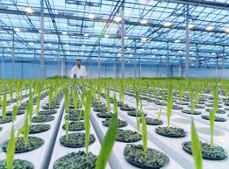
Жасушалық селекцияның өсімдіктердің кең қолданылатын дəстүрлі
селекциясынан бірталай артықшылығы бар. Мұның ең басты артықшылығы –
селекциялық үдерістердің қарқындылығын көп деңгейде арттыруға мүмкіндік
береді. Мысалы, өсімдіктердің жаңа сұрыптарын дəстүрлі селекциялық əдіспен
шығару үшін кемінде 10 немесе кейбір жағдайларда 20 жылға дейін уақыт кетеді.
Ал жылдан-жылға өсіп келе жатқан азық-түлікке деген сұраныс, өсімдік өнімділігін
арттыруға бағытталған сұрыптау жұмыстарының нəтижелілігін арттыруды талап
етеді. Жасушалық селекцияда болса, өсімдік жасушаларын өсіру зертханалық
жағдайда жылдың барлық мерзімдерінде жүргізілуі себепті, осы саланың
маусымдық ерекшеліктеріне аса бағына қоймайды. Бұдан басқа, селекциялық
жұмыстың қарқындылығы жалпы жұмыс көлемінің азаюына байланысты артады.
Өйткені жұмыстың көп кезеңі зертханалық жағдайда жүргізілуі себепті, əр жылы
гибридті өсімдіктерді өсіруге пайдаланылатын өте көп жер телімдерін өңдеп-
қараудың қажеті болмай қалады. Егер де жасанды қоректік ортада өсіріліп жатқан
əрбір жасушаны жеке ағза (өсімдік) деп қарайтын болсақ, онда жасушалық əдістегі
бір тəжірибеде ондаған миллион болашақ толыққұнды өсімдіктерді күтіп-қарауға
мүмкіндік туылады. Дəстүрлі əдіс бойынша даладағы жер үлескілерінде жұмыс
істейтін селекционер мұндай мүмкіншілікке ие бола алмайды. Ең көп дегенде бағбан
мың дана көлеміндегі өсімдіктермен жұмыс істеуі мүмкін.

Slide 14
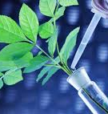
Дəстүрлі селекцияда əрбір сұрыптарға, тұқымға, кейде тіпті түрге жататын
өсімдіктердің аналық жəне аталық ұрықтарын қосу жұмыстары жүргізіледі.
Бірақ мұнда жыныстық ұрықтану аталық жəне аналықтар ретінде белгілі бір
ағзаларды пайдалану мүмкіншіліктерімен шектеледі. Атап айтқанда, жыныстық
гибридизациялау жұмыстары тек қана туыс түрлерге жататын өсімдіктер
арасында жүзеге асырылады
Денелік жасушаларынан бөлініп алынған протопластарын біріктірудің ашылуы,
өсімдік гибридтерін алудың жаңа мүмкіндіктеріне қол жеткіздірді.
Екі протопластардың біріктірілуі нəтижесінде пайда болған жасушадан
селекционерлер тарапынан қызығушылық тудыратын жаңа өсімдік өсіп шығады.
Қоректік суспензияда екі протопластардың өздігінен қосылуы өте сирек
кездесуі себепті, ғалымдар осы үдерісті жеделдететін əртүрлі заттарды
қолдана бастаған. Бұл мақсатта бастапқыда натрий нитраты қолданылды.
Бірақ та, кейіннен əсері күштірек заттар табыла бастады, мысалы
жоғары концентрациядағы полиэтиленгликоль пайдаланылды.

Slide 15
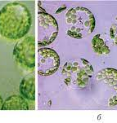
Протопластардың қосылуы нəтижесінде пайда болған жаңа
жасушада екі ядро болады жəне олар кейіннен бірігіп кетуі
немесе жеке тұруы мүмкін.
Егер де протопластағы екі ядролар бірігетін болса,
онда хромосомалар саны екі еселенеді.
Кейбір жағдайларда тек бір ғана ядросы бар гибридті
жасуша алуға қол жеткізіледі.
Мұндай гибридтерге цибридтер деген атау қолданылады
(яғни цитоплазмалық гибридтер).
Сондықтан денелік жасушаларды біріктіру арқылы
өсімдіктердің бұрын өзара көбейе алмайтын сұрыптары мен
түрлерін будандастыру мүмкіндіктерінің ашылуы,
селекция саласында жаңа жетістіктерге қол жеткізуге
мүмкіндіктер тудырады.

Slide 16
Генетикалық инженерияны өсімдіктердің жаңа сұрыптарын шығаруда қолдану
Генетикалық инженерияның əдістері бастапқыда микроорганизмдерде
сынақтан өтіп жасалынып шығарылған болатын. Осы əдістерді өсімдік пен
жануарлар жасушаларында қолдануға талпыну көптеген қиыншылықтарға
соқтырған. Мұндағы ең басты таң қаларлық ерекшелік – өсімдіктер мен
жануарлардың гендерінде ақуыз синтезіне жауапты үлеске (бұлар кейіннен экзондар
деп аталды) жəне мұндай қызмет атқармайтын бөліктері (бұлар интрондар деп
аталды) анықталған болса, бактерияларда интрондар мүлде жоқ болып шыққан.

Slide 17
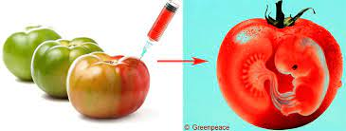
Интрондардың болуы гендік-инженерлік ауыстырулар жүргізу жұмыстарының
өтуін өте қиындатады. Өсімдіктер мен жануарлардың гендерін бактериалды
жасушаларына жай ғана ендіру жұмыстары оңай жүзеге асырылады. Атап айтқанда,
бұл гендер плазмидаларға оңай ендіріледі, белсенді түрде көбейе де алады, алайда
бактериалды жасушаға ендірудегі басты мақсаты – қажетті ақуыз синтезін атқара
алмайды.
Қандай жолмен өсімдік пен жануарлардың гендерін бактериялардың
жасушасында жұмыс істеуге мəжбүрлеуге болады? Ол үшін бактерияларды –
жоғары сатыдаға ағзалардан əкелінген гендерден түсетін бұйрықтарды (яғни тілін)
түсінуін қамтамасыз ету қажет болады. Бұл мақсатта осындай гендердегі бактерия
жасушалары түсінбейтін интрондарды алып тастау қажет.

Slide 18
Осы бағытта жүргізілген зерттеу жұмыстарының
барысында ғалымдар, жануарлар мен өсімдіктер
жасушаларының ДНҚ-ғы ақуыз синтезі кезінде
информациялық РНҚ түзілетінін жəне
эндонуклеаз рестрикциясы арқылы интрон
бар үлескіні алып тастауға болатынын анықтаған.
Кейіннен бұл үдеріс сплайсинг (лат. сөзінен ауд.
қосылу, бірігу) деп аталды.
Сплайсинг нəтижесінде өсімдіктер мен жануарлар
жасушаларында бактериалды жасушасындағыдай
информациялық РНҚ пайда болады.

Slide 19
Геномдық жəне хромосомалық инженерия əдістерін фитобиотехнологияда қолдану
Əртүрлі өсімдіктердің жасушалар геномын ұрықтық жəне сомалық жолмен
гибридтеуге болады. Бұлардың біріншісі – табиғи жəне жасанды жолмен жүргізілуі
мүмкін болса, екіншісі – тек қана жасанды əдістер арқылы атқарылады.
Өсімдіктерді жыныстық жолмен гибридтеу бұрыннан белгілі жəне адамдар
оны ерте кезден ақ қолданып келген.
Сомалық гибридтеу əдісі 1892 ж. Дж. Клерк алғаш рет телорез (Statiotes
aloides) деп аталатын су өсімдігінің протопластарын бөліп алған жұмыстары
нəтижелерінен кейін бастау алады.
Бактериялар мен микроскопиялық саңырауқұлақтарының интактты (лат.
Intactus – қол тимеген, таза) жасушалары сияқты, өсімдіктердің денелік (сомалық)
жасушалары да қалыпты жағдайда бір-бірімен қосылмайды. Бұл үшін алдын-ала олардың жасуша қабығы алынып, протопластарға айналуы
(трансформациялануы) қажет болады

Slide 20
Генетикалық модификацияланған (ГМ) өсімдік өнімдерін алу
Өсімдік шаруашылығында қолданылатын өсімдіктер өздерінің табиғи даму
үдерістерінен, адамдар тарапынан олардың ішінен ең дəмді, жоғары өнімді
жəне өсіруге ыңғайлыларын таңдап ала бастағаннан бастап айрылған болатын.
Адамдар өздеріне қажетті белгілерін дамыту мақсатында, табиғи заңдылық
үдерістерін өте жылдам қарқында өзгертуде.
Көп жағдайда, соңғы нəтижесінің байыбына толық жетпей жатып,
бактерия гендерін өсімдіктерге немесе бір өсімдіктің генін басқа бір
түрдегі өсімдіктерге ендіру жұмыстары да өз жалғасын табуда. Сондықтан,
биотехнология жетістіктерін табиғатқа қарқынды түрде ендіру нəтижесінде,
болашақ ұрпаққа қатты өзгерген əлемді қалдыру қауіпі туып отыр.

Slide 21
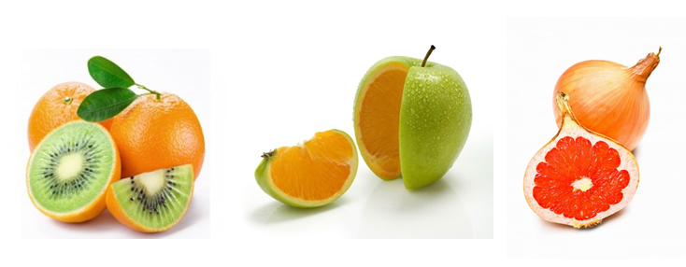
Қазіргі кезде генетикалық модификациланған (ГМ) өсімдіктер əлемдік ауылшаруашылығында өндірілетін өнімдердің бірталай бөлігін
құрайды жəне мұндай технология үдерістері əрі қарай дамуда.
Генетикалық модификацияланған (ГМ) өсімдіктер деп – ағзасына жат ген, яғни трансген ендірілген өсімдіктер айтылады.
Өздерінің жапырақтарында, тамырлары немесе дəндері құрамында дəрілік заттары бар, көптеген улы (гербицидтер) заттарға төзімді,
зиянды жəндіктер жемейтін өсімдік сұрыптары шығарылуда.

Slide 22
ГМ өсімдіктерін жасау өте көп қаражаттарды талап етеді. Сондықтан
ғалымдар тарапынан, бұл өсімдіктердің ең көп таралған, яғни жүгері, соя, мақта,канол сияқты түрлерін шығару жұмыстары қолға алынған еді.
Жер шарында сояның50%, мақтаның 20% көлемінде генетикалық модификацияланған түрлері өсіріледі.
АҚШ-да өсірілетін барлық сояның (90%), жүгерінің (75%) жəне мақтаның жартысына жуығы ГМ өсімдіктері болып табылады. Бұдан басқа маңызы ГМ- өсімдіктері қатарында канола, жертүйнек, асқабақ жəне папайя
өсімдіктерін айтуға болады.
Қазіргі кезде кофе мен күнбағыстың ГМ түрлерін шығару жұмыстары
өз жалғасын табуда.

